Slide 1
字幕掲示システムにおける 語句の強調表示に関する研究
村田研究室
小林 龍斗
Notes:
自己紹介
「字幕掲示システムにおける語句の強調表示に関する研究」 という題目で，卒業研究の中間発表を行います．

Slide 2
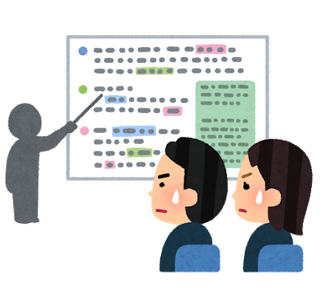
はじめに
1
背景
講義やプレゼンテーション，講演などの場において，発表の要点が分かりづらく感じたことがある
目的
発表中に出現する重要な語を視覚的に強調することで，内容理解の手助けを行う
Notes:
背景です．
講義やプレゼンテーション，講演等の場面において，その発表で重要な点が分かりづらいと感じたことが在りました．
そこで，発表中に出現する重要な語を強調することで，内容理解の手助けをできるのではないかと考えました．

Slide 3
研究内容
2
重要な語を予想し，強調するシステムの開発
先行研究^{[1][2]}で開発されたシステムに機能を追加する形で実装
スライド上への字幕掲示システムによって生成される字幕や， スライド上に記されている語句を強調する
アンケート調査によって強調表現の有効性を評価
語句強調機能を実装した字幕表示システムを用いた プレゼンテーションを被験者に試聴してもらう
[1] 重久直樹，”スライド上への字幕表示システムの開発”，豊田高専情報工学科卒業論文，2018年3月
[2] 須野原爽太，”スライド上への要約字幕表示システムの開発と評価”，豊田高専情報工学科卒業論文，2020年3月
Notes:
研究内容です．
まず，重要な語句を予想し，強調するシステムの開発を行います．
これは，先行研究で開発された字幕表示システムに対して機能を追加する形で実装を行います．
スライドに表示される字幕の語句や，スライド上に存在する語句を強調して表示します．
次に，アンケート調査によって強調表現の有効性を客観的に評価します．
アンケートの項目は，選択された重要語は適切か，強調された語句の量は適切か，強調表現は内容理解に役立ったか，強調方法は適切か，等です．

Slide 4
強調する語の予想
3
汎用的な語を除いた，スライド内で多く使用 されている語
発話者が強調して発した語
発話者が繰り返し発した語
等を満たした語が重要であると仮定
Notes:
ここから，具体的な内容についての話をします．
強調する語の選択についてです．

Slide 5
進捗
4
汎用的な語を除いた，スライド内で多く使用 されている語
発話者が強調して発した語
発話者が繰り返し発した語
⇒ “TF-IDF“ という手法で計算する
Notes:
このうち，発話者に依存しない上の項目を満たす語句の選択については，実装が完了しています．
これについては，”TF-IDF” という手法を用いて計算を行います．

Slide 6

TF-IDF
5
TF（Term Frequency）
一つの文書内における指定の単語の出現頻度
${TF}_{w_{i}{,d}_{j}}= \frac{文書d_{j}に含まれる単語w_{i}の個数}{文書d_{j}に含まれる全ての単語の個数}$
IDF（Inverse Document Frequency）
指定の単語が出現する文書頻度の逆数
${IDF}_{w_{i}}=\log{\frac{全文書数\left|D\right|}{単語w_{i}が出現する文書数}}$
TF-IDF
${TFIDF}_{w_{i}{,d}_{j}}={TF}_{w_{i}{,d}_{j}}× {IDF}_{w_{i}}$
Notes:
TF-IDFについて，具体的に説明をします．
まず，TF-IDFとは，TF と IDF という二つの指標を用いて計算される指標です．
TF は Term Frequency の略称で，一つの文書内における指定の単語の出現頻度を指します．
計算式はこのようになっています．TFは文書毎，単語毎で計算されます．
次に，IDF は Inverse Document Frequency の略称で，指定の単語が出現する文書頻度の逆数を指します．
計算式はこのようになっています．相対的に数値を比較するため，対数の底は任意の値で構いません．
多くの文書に出現する語句は汎用的なものである可能性が高いので，その文書に特有の語句を抽出するためのフィルターとして機能しています．
最後に，TF-IDFです．
これらは TF と IDF の積で与えられています．

Slide 7
手順
6

Slide 8

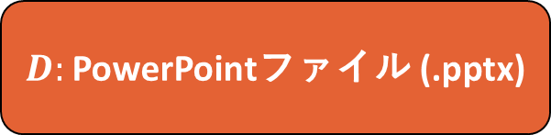
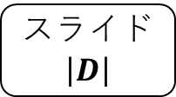
$D:$PowerPointファイル (.pptx)
クラス：Word
string word;
int 出現回数;
float tf;
double idf, tf_idf;
get, set等のメソッド
7
Open XMLで
スライド毎に文章を読み込む
スライド
d₁
NMeCab
形態素解析
スライド毎，単語毎にオブジェクトを生成
同じスライド内で語が重複した場合は生成
せず，既製のオブジェクトの”出現回数”を +1
その後，出現回数を基ににTF-IDFを計算
スライドd₂
結果をリストに格納
スライド | 単語
1 | A
 | B
2 | C
 | C
 | D
: : | : :
スライド | オブジェクト
1 | A, 1, tf_{A}, idf_{A}, tf_idf_{A}
 | B, 1, tf_{B}, idf_{B}, tf_idf_{B}
2 | C, 2, tf_{C}, idf_{C}, tf_idf_{C}
 | D, 1, tf_{D}, idf_{D}, tf_idf_{D}
: : | : :
スライド$\left|D\right|$
List<List<string>>型リスト
List<List<Word>>型リスト
Notes:
大まかな処理の流れです．
まず，Open XMLを用いてスライド毎に文章を読み込みます．
そして，それらの文章に対して，読み込んだタイミングで形態素解析を実行，結果から得られた名詞を，List<List<string>>型の二次元リストに追加します．
スライド毎に単語のリストを取得したかったため，二次元リストを実装しました．
つぎに，このリスト内の単語に対して，スライド毎，単語毎にオブジェクトの生成を行います．
クラスで定義されている同一スライド内で単語が重複した場合はオブジェクトを生成せず，クラスで定義されている「出現回数」をインクリメントします．

Slide 9
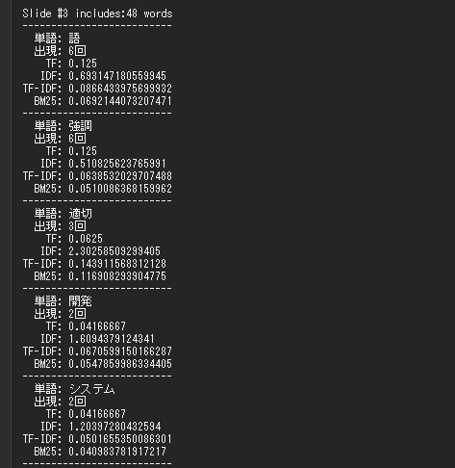

進捗： TF-IDF による語句の解析
8

Slide 10
進捗： TF-IDF による解析結果
9
TF値が高い：スライド一枚における語句の出現頻度が高い
スライド | 単語 | 出現回数 | TF | IDF | TF-IDF
２枚目 (語数: 16語) | 発表 | ２回 | 0.1250 | 2.3026 | 0.2878
 | 出現 | １回 | 0.0625 | 0.5108 | 0.0319
 | 語 | １回 | 0.0625 | 0.6931 | 0.0433
３枚目 (語数: 48語) | 語 | ６回 | 0.1250 | 0.6931 | 0.0866
 | 強調 | ６回 | 0.1250 | 0.5108 | 0.0639
 | 適切 | ３回 | 0.0625 | 2.3026 | 0.1439
 | システム | ２回 | 0.0417 | 1.2040 | 0.0507
 | 評価 | １回 | 0.0208 | 1.6094 | 0.0335
４枚目 (語数: 14語) | 認識 | １回 | 0.0714 | 2.3026 | 0.1645
 | 音声 | １回 | 0.0714 | 2.3026 | 0.1645
 | 解析 | １回 | 0.0714 | 1.2040 | 0.0860
スライド | 単語 | 出現回数 | TF | IDF | TF-IDF
２枚目 (語数: 16語) | 発表 | ２回 | 0.1250 | 2.3026 | 0.2878
 | 出現 | １回 | 0.0625 | 0.5108 | 0.0319
 | 語 | １回 | 0.0625 | 0.6931 | 0.0433
３枚目 (語数: 48語) | 語 | ６回 | 0.1250 | 0.6931 | 0.0866
 | 強調 | ６回 | 0.1250 | 0.5108 | 0.0639
 | 適切 | ３回 | 0.0625 | 2.3026 | 0.1439
 | システム | ２回 | 0.0417 | 1.2040 | 0.0507
 | 評価 | １回 | 0.0208 | 1.6094 | 0.0335
４枚目 (語数: 14語) | 認識 | １回 | 0.0714 | 2.3026 | 0.1645
 | 音声 | １回 | 0.0714 | 2.3026 | 0.1645
 | 解析 | １回 | 0.0714 | 1.2040 | 0.0860
スライド | 単語 | 出現回数 | TF | IDF | TF-IDF
２枚目 (語数: 16語) | 発表 | ２回 | 0.1250 | 2.3026 | 0.2878
 | 出現 | １回 | 0.0625 | 0.5108 | 0.0319
 | 語 | １回 | 0.0625 | 0.6931 | 0.0433
３枚目 (語数: 48語) | 語 | ６回 | 0.1250 | 0.6931 | 0.0866
 | 強調 | ６回 | 0.1250 | 0.5108 | 0.0639
 | 適切 | ３回 | 0.0625 | 2.3026 | 0.1439
 | システム | ２回 | 0.0417 | 1.2040 | 0.0507
 | 評価 | １回 | 0.0208 | 1.6094 | 0.0335
４枚目 (語数: 14語) | 認識 | １回 | 0.0714 | 2.3026 | 0.1645
 | 音声 | １回 | 0.0714 | 2.3026 | 0.1645
 | 解析 | １回 | 0.0714 | 1.2040 | 0.0860
スライド | 単語 | 出現回数 | TF | IDF | TF-IDF
２枚目 (語数: 16語) | 発表 | ２回 | 0.1250 | 2.3026 | 0.2878
 | 出現 | １回 | 0.0625 | 0.5108 | 0.0319
 | 語 | １回 | 0.0625 | 0.6931 | 0.0433
３枚目 (語数: 48語) | 語 | ６回 | 0.1250 | 0.6931 | 0.0866
 | 強調 | ６回 | 0.1250 | 0.5108 | 0.0639
 | 適切 | ３回 | 0.0625 | 2.3026 | 0.1439
 | システム | ２回 | 0.0417 | 1.2040 | 0.0507
 | 評価 | １回 | 0.0208 | 1.6094 | 0.0335
４枚目 (語数: 14語) | 認識 | １回 | 0.0714 | 2.3026 | 0.1645
 | 音声 | １回 | 0.0714 | 2.3026 | 0.1645
 | 解析 | １回 | 0.0714 | 1.2040 | 0.0860
スライド | 単語 | 出現回数 | TF | IDF | TF-IDF
２枚目 (語数: 16語) | 発表 | ２回 | 0.1250 | 2.3026 | 0.2878
 | 出現 | １回 | 0.0625 | 0.5108 | 0.0319
 | 語 | １回 | 0.0625 | 0.6931 | 0.0433
３枚目 (語数: 48語) | 語 | ６回 | 0.1250 | 0.6931 | 0.0866
 | 強調 | ６回 | 0.1250 | 0.5108 | 0.0639
 | 適切 | ３回 | 0.0625 | 2.3026 | 0.1439
 | システム | ２回 | 0.0417 | 1.2040 | 0.0507
 | 評価 | １回 | 0.0208 | 1.6094 | 0.0335
４枚目 (語数: 14語) | 認識 | １回 | 0.0714 | 2.3026 | 0.1645
 | 音声 | １回 | 0.0714 | 2.3026 | 0.1645
 | 解析 | １回 | 0.0714 | 1.2040 | 0.0860
TF-IDF値が高い：スライド一枚における語句の 出現頻度が高く，その単語の文書頻度が低い
IDF値が高い：文書全体を通しての語句の出現頻度（文書頻度）が低い
⇒ 多くの文書で出現し得る汎用的な語を除いている

Slide 11
今後の予定
10
発話者の話し方も考慮した重要語の選択について検討
TF-IDFの改良：”Okapi BM25”の検討
TF-IDFの欠点をカバーした手法
値が文書長に依ってしまうTF-IDFに対してOkapi BM25 は計算式に文書長や平均文書長を考慮しているため，値のバラつきが抑えられる
重要語として選択された語を強調する機能の実装
システムの評価

Slide 12
開発環境・言語
11
Windows 10
C#
Visual Studio 2019
Visual Studio Tools for Office（VSTO）
Open XML
文書内の情報を取得する際に有用
Julius
オープンソースの音声認識エンジン
NMeCab
形態素解析ツール
Notes:
開発環境と言語はこのようになっています．

